Slide 1
RADARES DE CONTROL DE FUEGO Y ESPECIALES

Slide 2
RADARES DE CONTROL DE FUEGO
OBJETO: TRAQUEAR EN DEMARCACIÓN, DISTANCIA Y ALTURA A LOS BLANCOS A BATIR POR LA ARTILLERÍA O MISILES.-
EXISTEN DOS GRANDES TIPOS DE RADARES DE CONTROL DE FUEGO, SE DIFERENCIAN POR SU FORMA DE TRAQUEO ANGULAR:-
A.- RADAR DE REBUSCA CÓNICA
EMITE UN HAZ DELGADO.
EL CUERNO IRRADIADOR GIRA ALREDEDOR DEL EJE DE LA LINEA DE MIRA (LOS) GENERANDO UN HAZ EN FORMA DE CONO (DE AHÍ SU NOMBRE ).
LA INTENSIDAD DEL ECO RECIBIDO DEL BLANCO VARÍA SEGÚN LA POSICION DE ESTE RESPECTO AL HAZ CÓNICO, ENTREGANDO LA INFORMACIÓN PARA REORIENTAR LA POSICION DE LA ANTENA DEL RADAR, CENTRANDO AL BLANCO EN EL HAZ Y PERMITIENDO SU TRAQUEO.

Slide 3
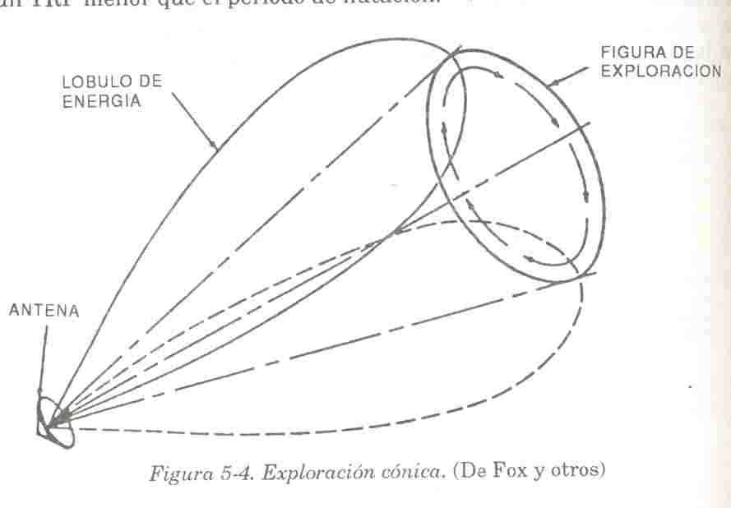
TRAQUEO ANGULAR DE RADARES DE CONTROL DE FUEGO DE REBUSCA CÓNICA
EJE DE LA L.O.S.

Slide 4
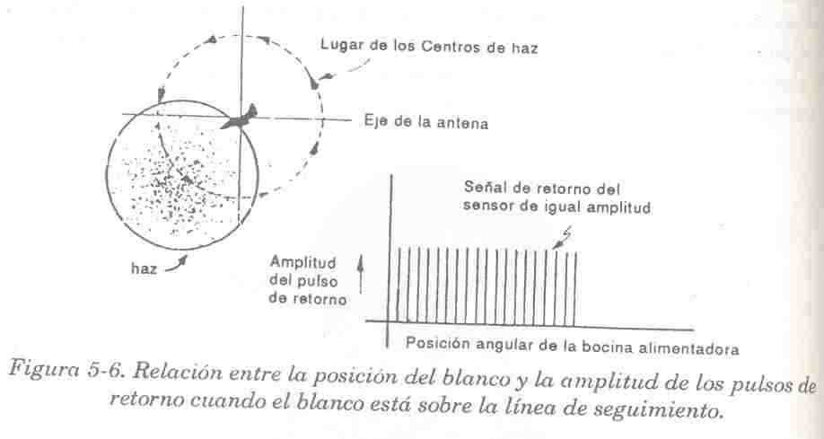
AMPLITUD DE LOS ECOS RECIBIDOS POR UN RADAR DE CONTROL DE FUEGO DE REBUSCA CÓNICA CON EL BLANCO CENTRADO EN EL HAZ

Slide 5
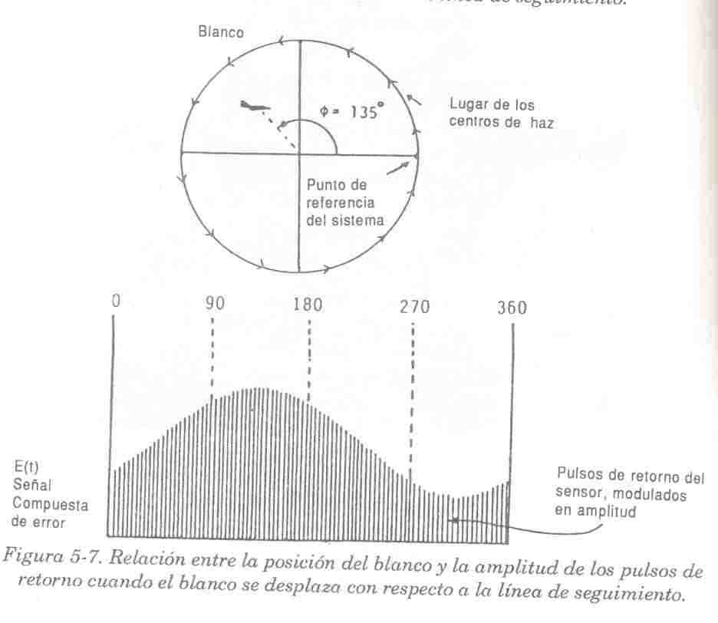
AMPLITUD DE LOS ECOS RECIBIDOS POR UN RADAR DE CONTROL DE FUEGO DE REBUSCA CÓNICA DESALINEADO CON EL BLANCO
BLANCO
90º
180º
0º
AMPLITUD
270º
DEMARCACIÓN

Slide 6
RADARES DE CONTROL DE FUEGO
B.- RADAR MONOPULSO:
EMITE SIMULTANEAMENTE 4 HACES DELGADOS DE DISTINTA FRECUENCIA.-
SI LOS HACES DE LA ANTENA DEL RADAR ESTÁN CENTRADOS EN EL BLANCO, LOS CUATRO HACES RECIBIRÁN ECOS DE LA MISMA POTENCIA.
SI EL HAZ DE LA ANTENA DEL RADAR ESTÁ DESCENTRADA RESPECTO AL BLANCO, SE MIDEN LOS DIFERENTES VALORES DE LOS ECOS RECIBIDOS, GIRANDO EL RADAR CONSECUENTEMENTE PARA MANTENERSE TRINCADO SOBRE EL BLANCO.-

Slide 7
DIAGRAMA ESQUEMÁTICO DE RADAR DE CONTROL DE FUEGO MONOPULSO
SEÑAL DE ERROR DE TRAQUEO EN RONZA.-
SEÑAL DE ERROR DE TRAQUEO EN ELEVACIÓN.-
TRAQUEO EN DISTANCIA.-

Slide 8
RADARES DE CONTROL DE FUEGO DE REBUSCA CÓNICA Y MONOPULSO
ECOS RECIBIDOS
RADAR DE REBUSCA CÓNICA
RADAR MONOPULSO
ECOS RECIBIDOS POR LOS 4 LÓBULOS

Slide 9
EL I. F. F. ( IDENTIFICATION FRIEND OR FOE )
“ EQUIPO ESPECIAL DE RADAR QUE PERMITE DIFERENCIAR LOS AMIGOS DE LOS ENEMIGOS “.-
BUQUE INTERROGADOR EMITE PULSO DE INTERROGACIÓN.-
BUQUE O AERONAVE INTERROGADA CONTESTA CON UN PULSO DE RESPUESTA, EL CUAL ES DECODIFICADO Y EVALUADO PARA DETRMINAR SI ES AMIGO O ENEMIGO.-
EXISTEN DIFERENTES MODOS DE INTERROGACIÓN Y RESPUESTA Y SU EMPLEO REQUIERE ALTA COORDINACIÓN ENTRE FUERZAS AMIGAS PARA EVITAR ERRORES
PULSO DE TRANSMISIÓN ES DE DIFERENTE FRECUENCIA QUE PULSO DE RESPUESTA.-

Slide 10
EL SISTEMA I F F
ENEMIGO
1

Slide 11
RADARES DETERMINADORES DE ALTURA
OBJETO DETERMINAR LA ALTURA DE LOS BLANCOS AÉREOS O MISILES.-
EXISTEN TRES TIPOS:
RADAR DETERMINADOR DE ALTURA DE UN HAZ.-
RADAR DETERMINADOR DE ALTURA DE VARIOS HACES SIMULTÁNEOS.-
RADAR DETERMINADOR DE ALTURA DE HACES QUE CAMBIAN DE DIRECCIÓN EN FORMA ELECTRÓNICA (SISTEMA AEGIS ).-

Slide 12
RADARES DETERMINADORES DE ALTURA DE UN HAZ

Slide 13
RADARES DETERMINADORES DE ALTURA
DE VARIOS HACES SIMULTÁNEOS ( CONT.)

Slide 14
RADAR DETERMINADOR DE ALTURA DE HACES QUE CAMBIAN DE DIRECCIÓN EN FORMA ELECTRÓNICA

Slide 15
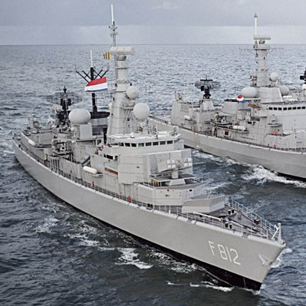
Radar de Rebusca Aérea
LW-08
Radar Determinador de Altura SMART-S
Radar de Control de Fuego
STIR-180
Radar de Control de Fuego
STIR-240
RADAR DE REBUSCA DE SUPERFICIE SCOUT
MONTAJE ANTIMISIL GOALKEEPER
FRAGATA TIPO “L”

Slide 16
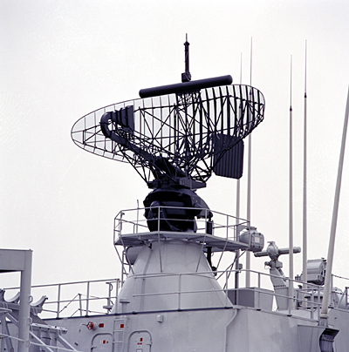
RADAR DE REBUSCA AEREA LW-08
ANTENAS IFF
ANTENA REFLECTORA
CUERNO IRRADIADOR

Slide 17
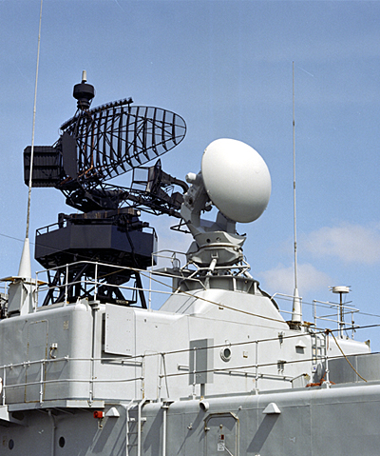
RADAR DE CONTROL DE FUEGO STIR-240
ANTENA RADAR DE CF STIR-240 POPA
GUIADO DE MISILES STANDARD Y SEASPARROW DEL BUQUE
EMPLEA PROCESAMIENTO DOPPLER Y OPERA EN FRECUENCIAS DE ENTRE 8 A 40 [Ghz.]

Slide 18
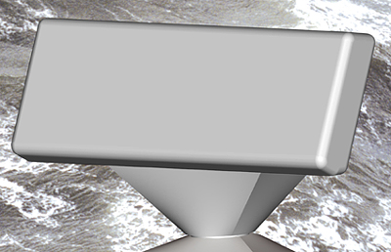
RADAR DETERMINADOR DE ALTURA “SMART-S”
EMPLEA SISTEMA DE MULTIHAZ PARA DETERMINAR ALTURAS DE MISILES Y AVIONES .
CUBRE DE 0 A 70º EN EL PLANO VERTICAL Y HASTA 140 KMS DE ALCANCE.
POSEE PROCESAMIENTO DOPPLER PARA DISCRIMINAR MISILES DE VUELO RASANTE, CON ALCANCES DE HASTA 32 KMS.
(REPRESENTACIÓN DIGITAL DE LA ANTENA)

Slide 19
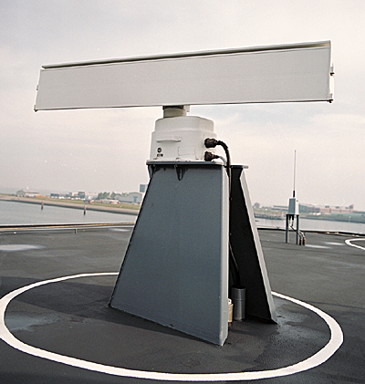
ANTENA DEL RADAR DE NAVEGACIÓN Y REBUSCA DE SUPERFICIE “SCOUT”
RADAR DE ONDA CONTÍNUA Y ALTA RESOLUCIÒN EN DISTANCIA.
POSEE BAJA PROBABILIDAD DE INTERCEPTACIÓN.
ALCANCE 29 [Kms.]

Slide 20
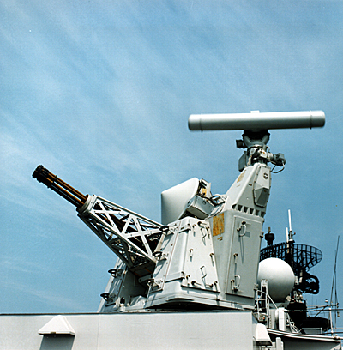
RADAR SISTEMA ANTIMISIL SGE-30 GOALKEEPER
ANTENA DE REBUSCA
RADAR DE REBUSCA Y CONTROL DE FUEGO INTEGRADOS:
2 ANTENAS Y 1 TRANSCEPTOR
FREC: ENTRE 7 Y 11 [Ghz]
PROCESAMIENTO DOPPLER.
DETECCIÓN DE MISIL EN VUELO RASANTE: 10 [Kms.]
CALIBRE: 30 [MMS.]
VOLUMEN DE FUEGO: 1400 [T/M]
TRAQUEO AUXILIAR POR TV / IR
ANTENA DE CONTROL FUEGO

Slide 21
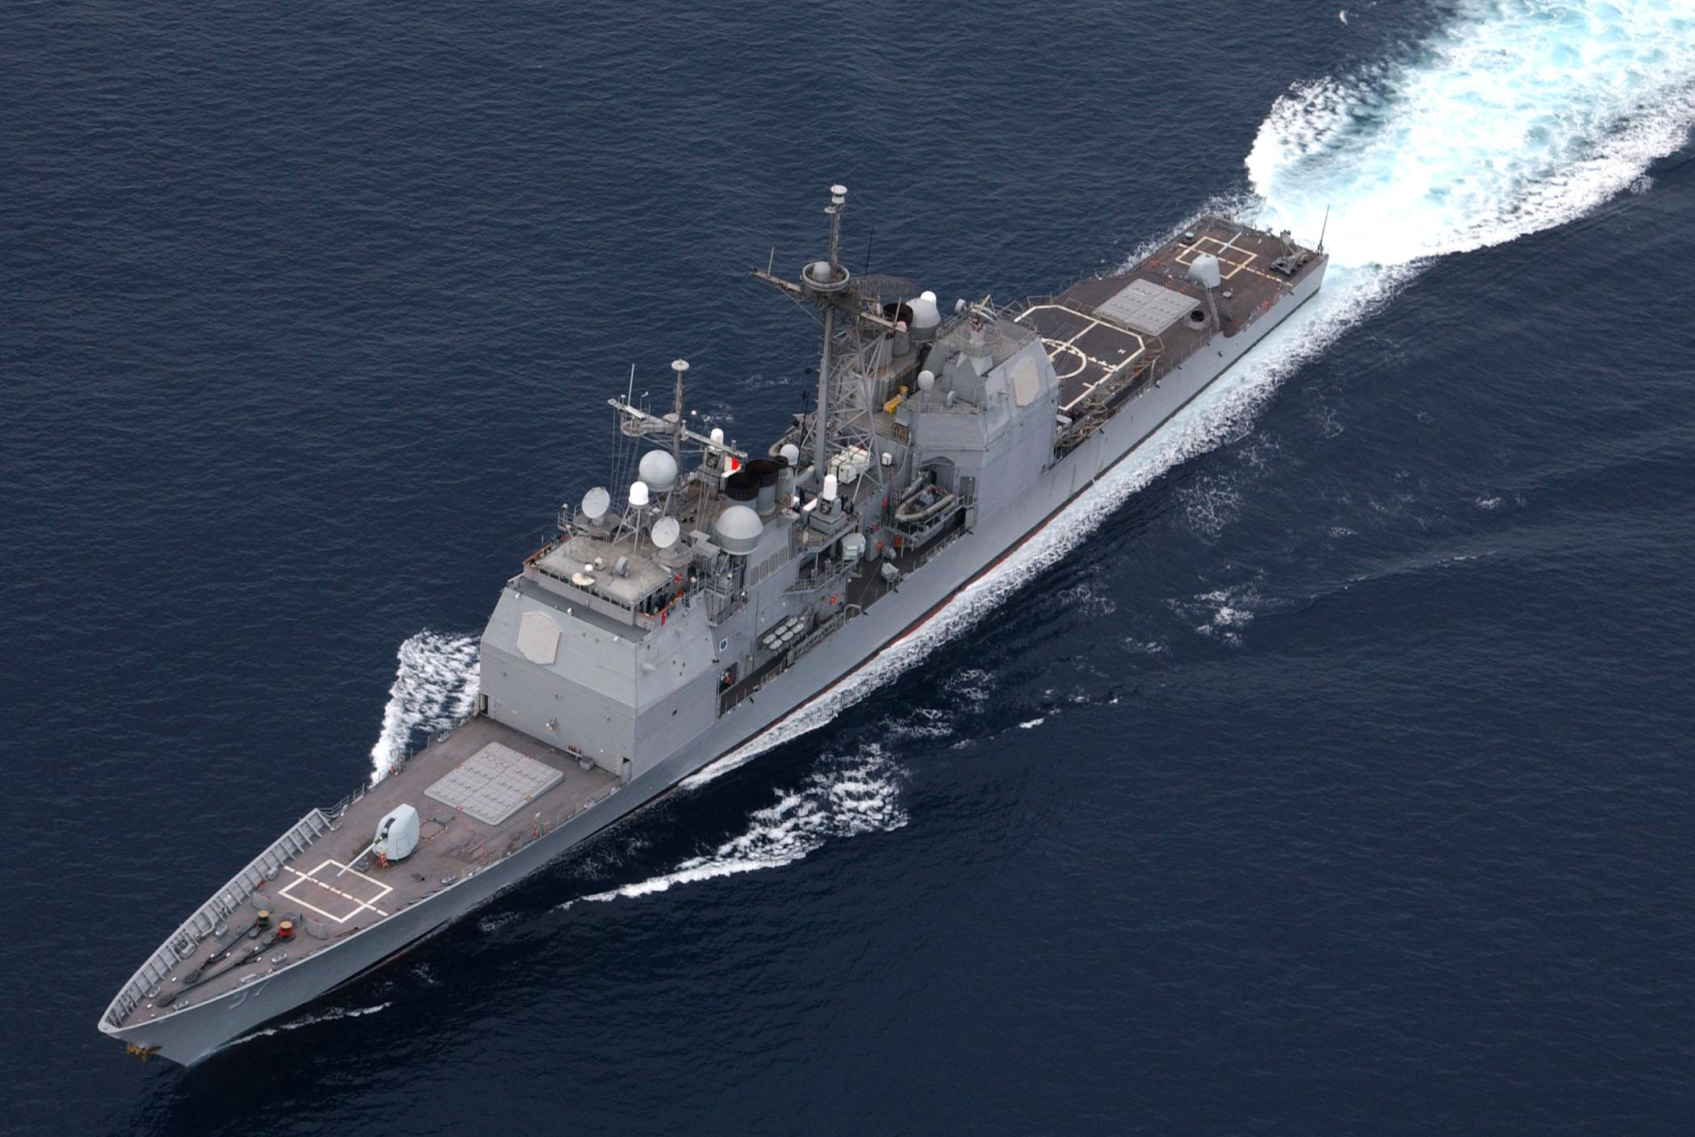
RADAR ARREGLO DE FASE AN/SPY- 1 D
SISTEMA AEGIS
TIPO: REBUSCA AEREA 3D
FREC: BANDA “S”
POTENCIA: 4 [MW]
ALCANCE: > 100 MN
COBERTURA: 360º y ELEV.:0 A 90º
ANTENAS

